Slide 1
CHƯƠNG 2. CHÂU Á
ĐỊA LÍ
BÀI 5. THIÊN NHIÊN CHÂU Á
1
VỊ TRÍ ĐỊA LÍ, HÌNH DẠNG VÀ KÍCH THƯỚC CHÂU Á
2
ĐẶC ĐIỂM TỰ NHIÊN CHÂU Á

Slide 2
Các em xem đoạn video và trả lời các câu hỏi sau:
1. Đoạn video nói về châu lục nào?
2. Em hãy trình bày một vài thông tin em biết về châu lục này?

Slide 4
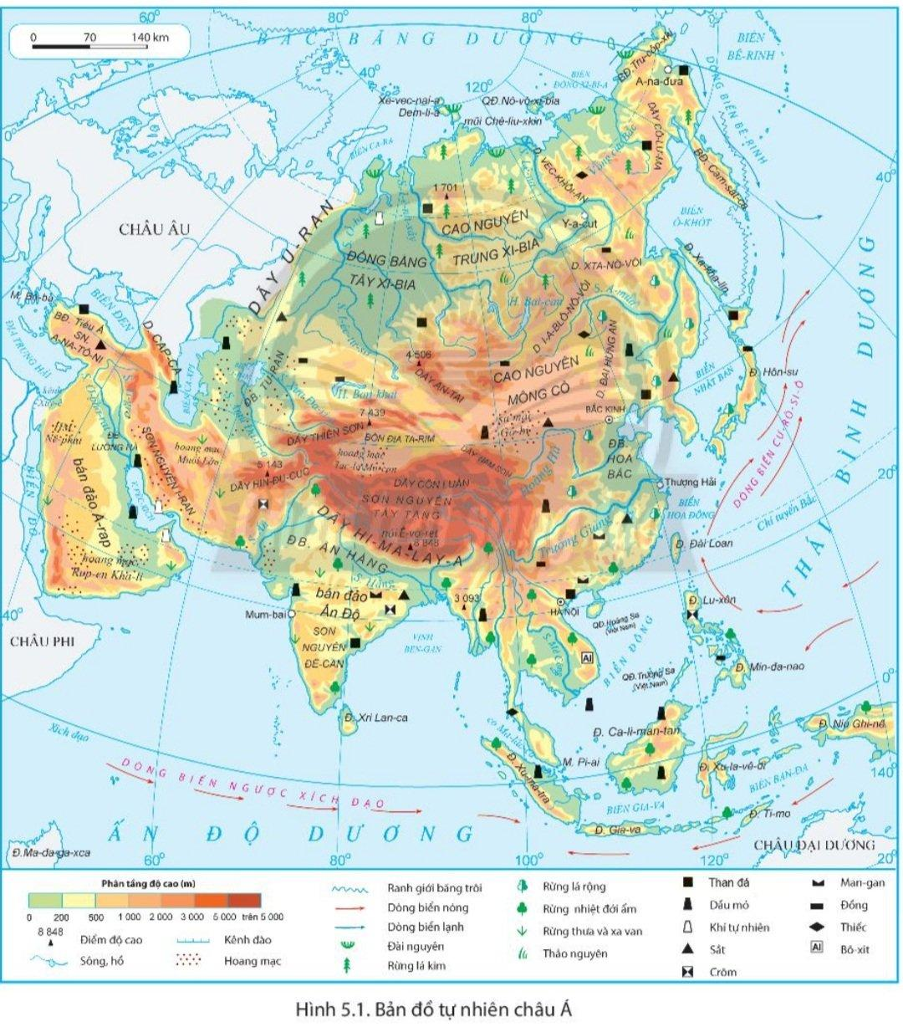
1
Vị trí địa lí, kích thước và hình dạng châu Á
Mũi Đê-giơ-nep
Chê-liu-xkin
Quan sát bản đồ (hình 5.1), đọc tài liệu SGK/111, em hãy:
1. Trình bày đặc điểm vị trí địa lí châu Á.
2. Nêu đặc điểm hình dạng và kích thước châu Á.
Mũi Ba-ba
Pi-ai

Slide 5
1
Vị trí địa lí, kích thước và hình dạng châu Á
a. Đặc điểm vị trí địa lí châu Á:
- Trên đất liền lãnh thổ kéo dài từ vùng cận cực Bắc tới Xích đạo, một số đảo và quần đảo kéo dài tới vĩ tuyến 10⁰N
-Tiếp giáp: Phía tây giáp châu Âu;
+Phía tây nam giáp châu Phi qua eo đất Xuy-ê;
+Phía bắc giáp Bắc Băng Dương;
+Phía đông giáp Thái Bình Dương;
+Phía nam giáp Ấn Độ Dương.
b. Đặc điểm hình dạng, kích thước châu Á:

Slide 6
8500km
9200km

Slide 7
1
Vị trí địa lí, kích thước và hình dạng châu Á
a. Đặc điểm vị trí địa lí châu Á:
Quan sát bản đồ (hình 5.1), đọc tài liệu SGK/111, em hãy:
1. Trình bày đặc điểm vị trí địa lí châu Á.
2. Nêu đặc điểm hình dạng và kích thước châu Á.
b. Đặc điểm hình dạng, kích thước châu Á:
- Hình dạng: dạng hình khối rộng lớn, bờ biển bị chia cắt mạnh, có nhiều bán đảo, vịnh biển…
- Kích thước: rộng lớn nhất thế giới với diện tích đất liền là 41,5 triệu km² (diện tích khoảng 44 triệu km² bao gồm các đảo và quần đảo)

Slide 8
2
Đặc điểm tự nhiên châu Á
Quan sát bản đồ (hình 5.1) và đọc tài liệu SGK/113, em hãy :
1. Kể tên và xác định trên bản đồ các khu vực địa hình của châu Á.
2. Xác định khu vực phân bố khoáng sản chính ở châu Á.
3. Trình bày ý nghĩa của đặc điểm địa hình, khoáng sản đối với việc sử dụng và bảo vệ tự nhiên.
a. Địa hình, khoáng sản
- Châu Á có 2 khu vực địa hình chính:
+ Khu vực núi, cao nguyên và sơn nguyên.
+ Khu vực đồng bằng.

Slide 9
2
Đặc điểm tự nhiên châu Á
a. Địa hình, khoáng sản
Quan sát bản đồ (hình 5.1) và đọc tài liệu SGK/113, em hãy :
1. Kể tên và xác định trên bản đồ các khu vực địa hình của châu Á.
2. Xác định khu vực phân bố khoáng sản chính ở châu Á.
3. Trình bày ý nghĩa của đặc điểm địa hình, khoáng sản đối với việc sử dụng và bảo vệ tự nhiên.
- Châu Á có 2 khu vực địa hình chính:
+ Khu vực núi, cao nguyên và sơn nguyên.
+ Khu vực đồng bằng.
- Khu vực phân bố khoáng sản chính ở châu Á:
+ Dầu mỏ: Tây Á, Đông Nam Á.
+ Than: CN. Trung Xi-bia và khu vực Đông Á.
+ Sắt: Đông Á và Nam Á.
+ Địa hình núi, cao nguyên, sơn nguyên với ¾ diện tích lãnh thổ thuận lợi phát triển chăn nuôi du mục, trồng cây đặc sản; nhưng khai thác cần chú ý chống xói mòn, sạt lở đất,...
+ Đồng bằng thuận lợi cho sản xuất và định cư.
+ Tài nguyên khoáng sản phong phú có vai trò quan trọng đối với sự phát triển kinh tế, 🡪chú ý bảo vệ, sử dụng tiết kiệm hiệu quả, hạn chế tối đa ô nhiễm MT

Slide 10
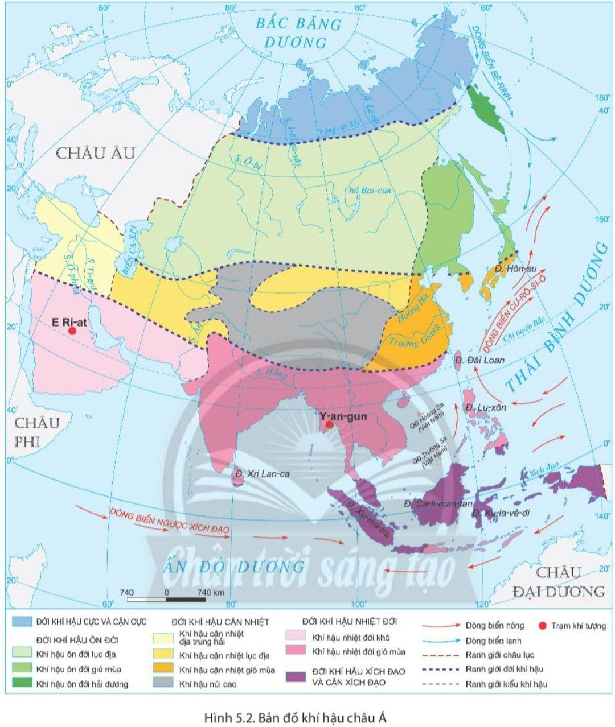
2
Đặc điểm tự nhiên châu Á
b. Khí hậu
Quan sát bản đồ (hình 5.2), đọc tài liệu SGK/113, em hãy :
1. Kể tên các đới và kiểu khí hậu ở châu Á .
2. Cho biết khí hậu châu Á phân bố như thế nào? Kiểu khí hậu nào là phổ biến nhất?
1
3
I
II
2
Đới khí hậu cực và cận cực
II
Đới khí hậu ôn đới
Ôn đới lục địa
IV
Khí hậu
V
Ôn đới gió mùa
Đới khí hậu cận nhiệt đới
Ôn đới hải dương
Cận nhiệt địa trung hải
Đới khí hậu nhiệt đới
Cận nhiệt địa lục địa
Cận nhiệt địa gió mùa
Đới khí hậu xích đạo và cận xích đạo
Khí hậu núi cao

Slide 11
2
Đặc điểm tự nhiên châu Á
b. Khí hậu
Quan sát bản đồ (hình 5.2), đọc tài liệu SGK/113, em hãy :
1. Kể tên các đới và kiểu khí hậu ở châu Á .
2. Cho biết khí hậu châu Á phân bố như thế nào? Kiểu khí hậu nào là phổ biến nhất?
- Khí hậu châu Á phân hóa đa dạng thành nhiều đới. Mỗi đới khí hậu gồm nhiều kiểu, có sự khác biệt lớn về nhiệt độ, gió, lượng mưa.
- Phổ biến là kiểu khí hậu gió mùa và khí hậu lục địa.

Slide 12
2
Đặc điểm tự nhiên châu Á
c. Sông ngòi và hồ
Quan sát bản đồ (hình 5.1), đọc tài liệu SGK/115, em hãy :
1. Kể tên một số sông và hồ lớn ở châu Á
2. Trình bày đặc điểm sông ngòi châu Á.
3. Nêu ý nghĩa của sông, hồ đối với việc sử dụng và bảo vệ tự nhiên.
- Nhiều hệ thống sông lớn bậc nhất thế giới nhưng phân bố không đều.
- Châu Á có nhiều hồ sâu và lớn nhất thế giới như: Bai-can, Ban-khat, A-ran,…
Đặc điểm sông ngòi châu Á:
+ Nhiều hệ thống sông lớn bậc nhất thế giới nhưng phân bố không đều.
Các khu vực mưa nhiều (Đông Á, Đông Nam Á, Nam Á): sông có lượng nước lớn, mùa lũ tương ứng mùa mưa, mùa cạn tương ứng mùa khô.
Các khu vực khô hạn (Tây Nam Á, Trung Á): mạng lưới sông thưa thớt, nhiều nơi trong nội địa không có dòng chảy.
+ Sông ngòi tạo điều kiện phát triển thủy điện, du lịch, đánh bắt và nuôi trồng thủy sản, giao thông đường thủy…
+ Vào mùa mưa thường có lũ, gây nhiều thiệt hại lớn.

Slide 13
2
Đặc điểm tự nhiên châu Á
Quan sát bản đồ (hình 5.1), đọc tài liệu SGK/115, em hãy
1. Kể tên một số sông và hồ lớn ở châu Á
2. Trình bày đặc điểm sông ngòi châu Á.
3. Nêu ý nghĩa của sông, hồ đối với việc sử dụng và bảo vệ tự nhiên.
c. Sông ngòi và hồ
- Nhiều hệ thống sông lớn bậc nhất thế giới nhưng phân bố không đều.
- Châu Á có nhiều hồ sâu và lớn nhất thế giới như: Bai-can, Ban-khat, A-ran,…
Ý nghĩa của sông, hồ đối với việc bảo vệ tự nhiên:
+ Sông cung cấp nước cho cây sinh trưởng và phát triển;
+ Hồ giúp điều hòa không khí, tạo phong cảnh thiên nhiên tươi đẹp và là nơi cư trú của nhiều loài sinh vật.

Slide 14
2
Đặc điểm tự nhiên châu Á
Quan sát bản đồ (hình 5.1, hình 5.2), đọc tài liệu SGK/115, em hãy:
1. Trình bày sự phân hóa của các đới thiên nhiên châu Á
2. Cho biết việc khai thác và sử dụng các đới thiên nhiên cần chú ý vấn đề gì để bảo vệ môi trường.
d. Các đới thiên nhiên

Slide 15
2
Đặc điểm tự nhiên châu Á
Phân bố: phía bắc châu lục.
d. Các đới thiên nhiên
Thời tiết khắc nghiệt, gió mạnh.
Đới lạnh
Thực vật: phổ biến hoang mạc cực, đồng rêu và đồng rêu rừng.
Động vật: các loài chịu lạnh, mùa hạ các loài chim di cư từ phương Nam lên.
Các đới thiên nhiên
Đới ôn đới
Phân bố: Chiếm diện tích lớn nhất.
Khí hậu: càng vào sâu trong nội địa càng khô hạn.
Thực vật: phân hóa từ rừng lá kim sang rừng lá rộng, thảo nguyên rừng và thảo nguyên.
Đới nhiệt đới
Khí hậu: Chủ yếu có khí hậu gió mùa, xích đạo.
Thực vật: rừng nhiệt đới; những nơi khuất gió hoặc khô hạn có rừng thưa, xavan, cây bụi và hoang mạc.

Slide 16
Câu 1. Đặc điểm nào sau đây không phải là đặc điểm vị trí của châu Á?
A. Là một bộ phận của lục địa Á- Âu.
B. Kéo dài từ cực Bắc đến vùng Xích đạo.
C. Đại bộ phận diện tích nằm giữa chí tuyến Bắc và chí tuyến Nam.
D. Tiếp giáp với 2 châu lục và 3 đại dương rộng lớn.

Slide 17
Câu 2. Châu Á có diện tích phần đất liền rộng khoảng
A. 40 triệu km².
B. 41.5 triệu km².
C. 42.5 triệu km².
D. 43.5 triệu km².

Slide 18
Câu 3. Châu Á tiếp giáp với châu lục nào?
A. Châu Âu, châu Phi.
B. Châu Đại Dương.
C. Châu Mĩ.
D. Châu Nam Cực.

Slide 19
Câu 4. Tại sao khí hậu châu Á lại chia thành nhiều đới?
A. Do ảnh hưởng của các dãy núi.
B. Do châu Á giáp với nhiều đại dương lớn.
C. Do lãnh thổ trải dài theo chiều kinh tuyến.
D. Do lãnh thổ trải dải từ vùng cực bắc đến vùng Xích đạo.

Slide 20
Câu 5. Khí hậu châu Á phổ biến là các kiểu khí hậu nào?
A. Các kiểu khí hậu gió mùa và các kiểu khí hải dương.
B. Các kiểu khí hậu hải dương và các kiểu khí hậu lục địa.
C. Các kiểu khí hậu gió mùa và các kiểu khí hậu lục địa.
D. Các kiểu khí hậu gió mùa và các kiểu khí hậu cận nhiệt địa trung hải.

Slide 21
Câu 6. Nam Á và Đông Nam Á nằm trong đới có khí hậu
A. Gió mùa cận nhiệt và ôn đới.
B. Cận nhiệt Địa Trung Hải.
C. Gió mùa nhiệt đới.
D. Ôn dới lục địa.

Slide 22
Câu 7. Việt Nam nằm trong đới khí hậu nào?
A. Ôn đới.
B. Nhiệt đới.
C. Xích đạo ẩm.
D. Cận nhiệt đới.

Slide 23
Câu 8. Rừng nhiệt đới ẩm ở châu Á phân bố ở đâu?
A. Đông Nam Á và Nam Á.
B. Nam Á và Đông Á.
C. Đông Á và Đông Nam Á.
D. Đông Á, Đông Nam Á và Nam Á.

Slide 24
Câu 9. Những trở ngại chính trong việc giao lưu giữa các vùng ở châu Á do
A. Địa hình núi cao hiểm trở.
B. Hoang mạc rộng lớn.
C. Khí hậu giá lạnh khắc nghiệt.
D. Tất cả đều đúng.

Slide 25
Câu 10. Sông ngòi ở Đông Nam Á có đặc điểm
A. mạng lưới thưa thớt.
B. không có nhiều sông lớn.
C. Mạng lưới dày đặc, nhiều sông lớn.
D. Nguồn cung cấp nước là do băng tan.

Slide 26
VẬN DỤNG
Dựa vào kiến thức vừa học hãy hoàn thành bài tập 2 trong SGK/116

Slide 27
HƯỚNG DẪN TỰ HỌC
- Học bài, rèn kĩ năng sử dụng bản đồ,…
- Chuẩn bị bài 6. Đặc điểm dân cư, xã hội châu Á

